Slide 1
12주 긍정심리학 행복을 말하다 1

Slide 2
긍정심리학
행복의 정의
사전적 정의
긍정심리학 (Seligman)
주관적 안녕감 (Dinner)
정서적 안녕감(Ryff)
행복의 측정
행복에 대한 심리학적 연구
경제력, 연령
성차, 문화 등
한국인의 행복
행복과 관련된 심리특성
정서지능
개인적 목표
몰입
자기통제(자기조절)
탄력성
외상: 상처의 극복
용서
지혜
감사

Slide 3
행복의 정의
사전적 행복
심리학적 행복
긍정심리학(Seligman): 즐거운 삶, 몰입된 삶, 의미 있는 삶
주관적 안녕감(Dinner): 삶의 만족, 긍정 정서, 부정 정서
Ryff: 정서적 안녕감, 심리적 안녕감, 사회적 안녕감

Slide 4
사전적 의미
행복
幸 다행 행
다행, 행복, 다행하다, 운이 좋다, 바라다, 희망하다
福 복 복
복, 복 내리다, 돕다

Slide 5
사전적 의미
복된 좋은 운수
생활에서 충분한 만족과 기쁨을 느끼는 흐뭇한 상태

Slide 6
긍정심리학
행복이 긍정심리학의 가장 핵심적인 연구대상(Seligman et al., 2006)
즐거운 삶(pleasant life)
몰입된 삶(engaged life)
의미있는 삶(meaningful life)

Slide 7
즐거운 삶
바람직한 상태로서의 행복을 결정하는 요인은 무엇인지 밝히는 것
삶의 어떠한 조건과 개인의 어떠한 자질이 개인을 행복하고 만족하며 충만감을 느낄 수 있게 하는가에 대한 것

Slide 8
몰입된 삶
우리의 재능과 강점을 표현하고 삶의 목적에 의미를 부여해 주는 활동들(예, 일이나 여가)에 대한 적극적인 관여와 다른 사람들과의 관계에 초점이 맞추어진 행복의 측면
관여는 삶을 더 열의 있고 건강하게 만들어 줌

Slide 9
의미 있는 삶
자기 자신보다는 더 큰 무엇인가에 관여하는 것으로부터 얻어지는 행복의 더 지속적이고 깊은 측면
종교적 지역사회, 삶에 대한 개인 철학, 가족, 자선단체, 혹은 정치/환경/사회단체 등이 포함

Slide 10
주관적 안녕감
한 개인이 자신의 삶에 대해 스스로 평가한 내용을 의미
Dinner(2000): 주관적 안녕감이란 한 개인의 자신에 삶에 대한 인지적/정서적 평가를 말한다. 사람들은 기쁜 일은 많은 반면 부정적 정서를 적게 경험할 때, 흥미 있는 활동에 몰입되어 있을 때, 즐거움은 많은 반면 고통은 적게 경험할 때, 그리고 자신의 삶에 대해 만족할 때 주관적 안녕감이 높다.

Slide 11
웰빙과 행복
Ryff(1989)는 웰빙과 행복은 인간의 강점, 개인적 노력, 그리고 성장에 기초
정서적 안녕감: 긍정 정서, 부정 정서, 삶의 만족, 행복감
심리적 안녕감: 자기수용, 개인적 성장, 삶의 목표, 환경의 통제
사회적 안녕감: 자율성, 타인과의 긍정적 인간관계, 사회적 수용, 사회적 실현, 사회적 기여, 사회적 일치, 사회적 통합

Slide 12
정서적 안녕감(1)
긍정 정서: 기쁨이나 행복과 같은 긍정적 정서의 경험
지난 30일 동안 당신은 / 쾌활한 / 활력 있는 / 매우 행복한 / 차분하고 평화로운 / 만족하고 충만한 기분을 얼마나 느꼈습니까?
부정 정서: 삶이 즐거운 것임을 시사하는 정서가 없는 것
지난 30일 동안 당신은 / 아무것도 기분을 북돋아 줄 것이 없을 만큼 슬픈 / 안달 나고 조바심 나는 / 희망이 없는 / 힘에 버거운 / 무가치한 기분을 얼마나 느꼈습니까?

Slide 13
정서적 안녕감(2)
삶의 만족: 삶에 대한 만족감과 안도감
지난 30일 동안 당신은 만족하고 충만한 느낌을 얼마나 느꼈습니까? 요즈음 당신은 당신의 삶에 대해 얼마나 만족합니까?
행복감: 만족이나 기쁨에 대한 일반적인 느낌이나 경험
요즈음 당신은 당신의 삶에 대해 얼마나 행복하다고 느끼십니까?
당신은 지난주, 지난달, 지난 몇 달 동안 (기쁨, 즐거움 혹은 행복감)을 얼마나 느꼈습니까?

Slide 14
심리적 안녕감(1)
자기수용: 자기 자신에 대한 긍정적 태도, 자신의 다양한 측면에 대한 수용, 과거의 삶에 대한 긍정적 평가
대부분의 경우, 나는 내 삶에서 이룬 것들에 대해 불만족스럽다.(-)
개인적 성장: 지속적 계발과 효과성에 대한 느낌, 새로운 경험이나 도전에 대한 개방성
나는 내 자신과 세상에 대해 내가 생각하고 있는 것에 도전하는, 새로운 경험을 하는 것이 중요하다고 생각한다.

Slide 15
심리적 안녕감(2)
삶의 목표: 삶의 방향을 제시해 주는 목표와 신념이 있음, 삶이 의미와 목적을 갖고 있다고 느낌
나는 순간순간을 살아갈 뿐이고 미래에 대해서는 정말 생각하고 싶지 않다.(-)
환경의 통제: 외부 환경을 잘 통제할 수 있다고 믿고 또 그렇게 할 수 있음, 개인에게 맞는 생활환경을 만들 수 있음
매일의 부담이 나를 축 처지게 만든다.(-)

Slide 16
사회적 안녕감(1)
자율성: 자기주도성에 대한 편안함, 내적 기준을 가짐, 타인으로부터의 부정적인 사회 압력에 저항함
내 생각이 다른 대부분의 사람들의 생각과 다르더라도 나는 내 생각에 확신을 갖고 있다.
타인과의 긍정적 인간관계: 타인과의 따뜻하고 만족스러우며 신뢰가 있는 관계, 공감과 친밀감에 대한 역량
다른 사람과의 좋은 인간관계를 유지하는 것은 내게는 어렵고 좌절스러운 일이다(-).

Slide 17
사회적 안녕감(2)
사회적 수용: 다른 사람들의 다양성(혹은 복잡성)을 인정하면서 타인에 대한 긍정적 태도를 지님
호의를 베푸는 사람은 무엇을 바라고 그러는 것이 아니다.
사회적 실현: 사람들은 잠재력을 갖고 있다는 믿음과 배려가 있음, 사회는 긍정적 방향으로 발전한다고 믿음
세상은 모든 이에게 더 좋은 세상이 되고 있다.

Slide 18
사회적 안녕감(3)
사회적 기여: 개인의 삶은 사회에 유용한 것이고, 다른 사람에게 가치가 있다고 믿음
나는 이 세상에 내가 줄 만한 무엇이 있다고 생각한다.
사회적 일치: 사회에 관심이 있고, 사회는 지적이고 논리적이며, 예측 가능하고 의미가 있다고 믿음
나는 세상이 어떻게 돌아가는지 도대체 종잡을 수가 없다.(-)
사회적 통합: 지역사회에 대한 소속감이 있음, 지역사회로부터 안락감과 지지를 받음
나는 지역사회라고 불릴 수 있는 그 어떤 것에도 속하지 않는다고 믿는다.(-)

Slide 19
행복의 측정
어떻게?

Slide 20
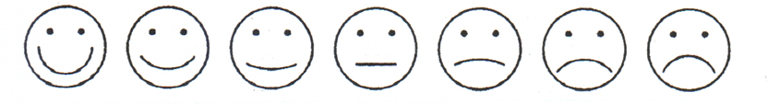
방법1
여러 가지 감정을 나타내는 얼굴들이 아래에 있습니다. 귀하의 삶 전체를 가장 잘 나타내는 것은 다음의 어느 것입니까?
1 2 3 4 5 6 7

Slide 21
방법2
모든 것을 종합할 때 당신은 요즘 당신의 삶에 대해서 다음 중 어느 것에 해당하십니까?
매우 행복
조금 행복
3. 그다지 행복하지 못함

Slide 22
결과
행복함
방법1에서 1-3 선택
방법2에서 1-2 선택
행복하지 않음
방법1 에서 5-7 선택
방법2 에서 3 선택

Slide 23
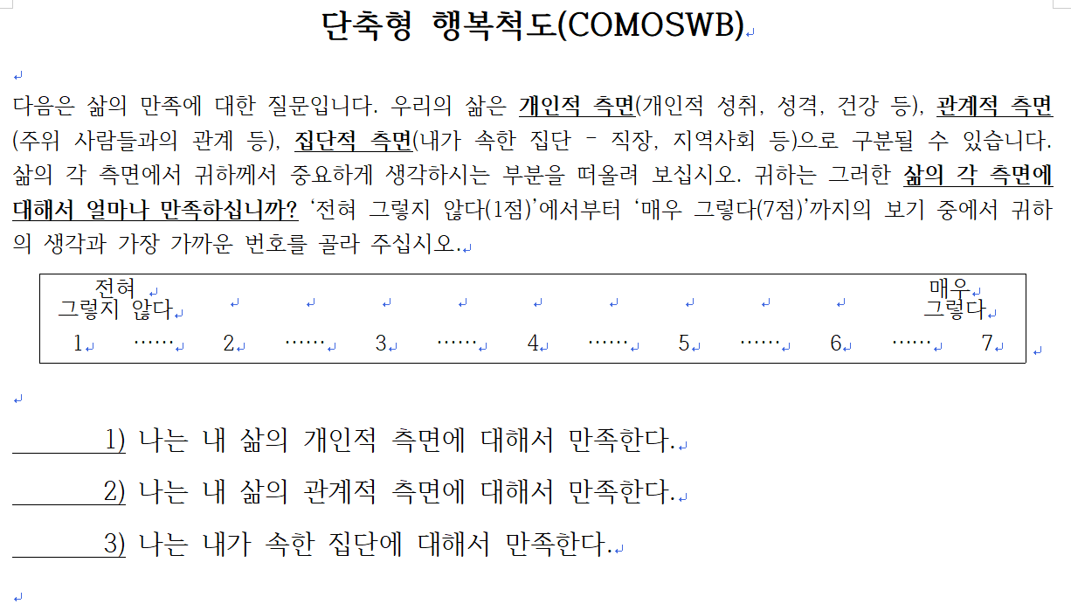

Slide 24
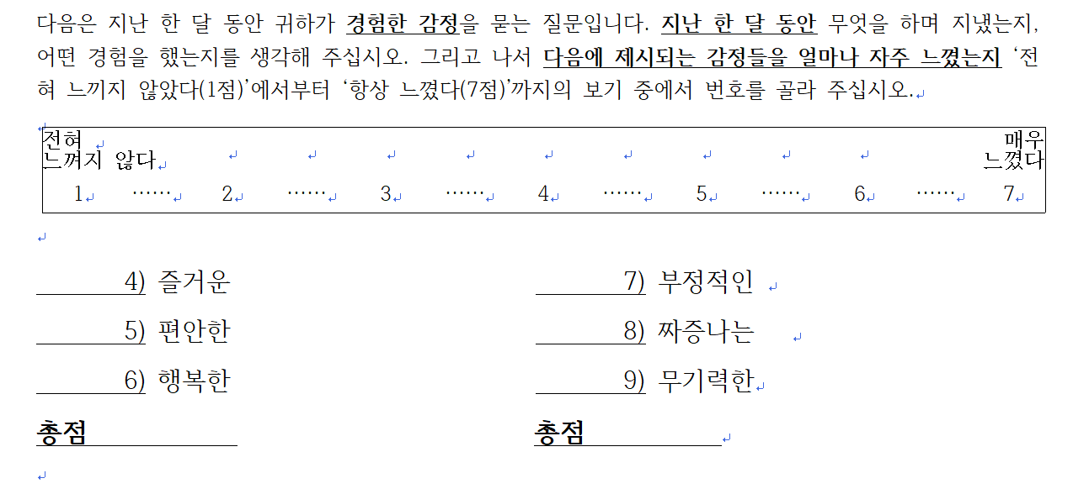
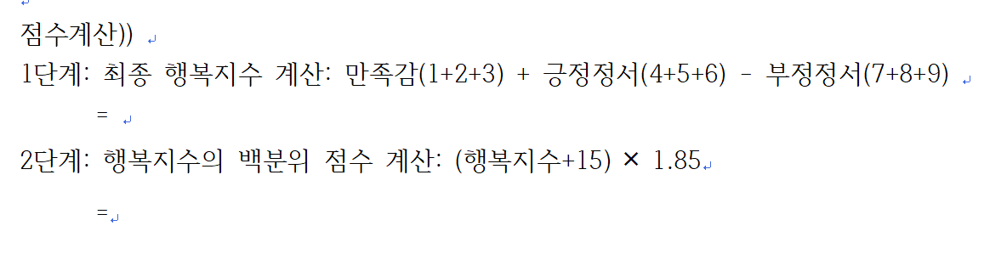

Slide 26
그렇다면 나는 왜 행복하지 않은 걸까요? 그렇다면 나는 왜 행복한 걸까요? -행복에 대한 심리학 연구 결과들-

Slide 27
첫째, 돈이 많으면 행복한가?
둘째, 돈 많은 사람이 행복할까?
셋째, 남자가 더 행복할까?
넷째, 예쁘거나 잘 생기면 행복할까?
다섯째, 결혼하면 행복할까? 안 하는 것이 행복할까?
여섯째, 문화에 따라 행복은 다를까?
마지막으로 원했던 기숙사를 배정받은 대학생이 그렇지 않은 대학생보다 더 행복할까?

Slide 28
첫째, 돈이 많으면 행복한가?
대부부의 사람들에게 가장 큰 불만이 무엇이냐고 질문하면
쓸 돈이 적다는 것을 지적

Slide 29
질문1
물질적으로 부유한 나라의 사람들이 더 행복한가?

Slide 30
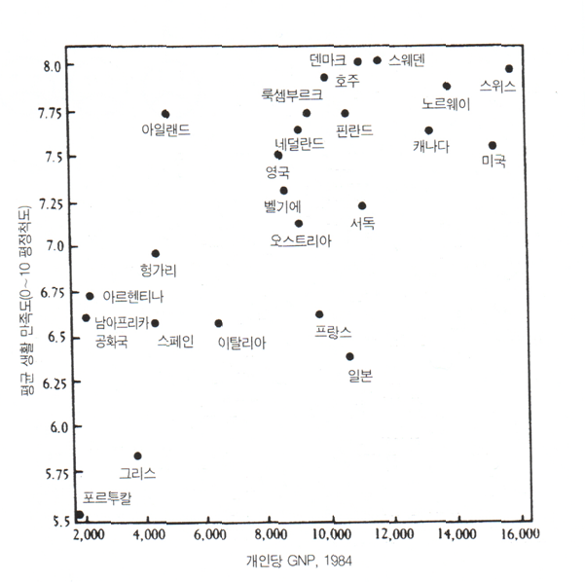

Slide 31
Diener(2000)

Slide 32
행복감은 그 나라의 물질적 부와 관련
그러나 항상 정비례 하는 것은 아님
오히려, 민주주의 전통, 안정성과 상관

Slide 33
질문2
돈 많은 사람이 행복할까?

Slide 34
질문2. 돈 많은 사람이 행복할까?
머슬로우의 욕구위계
하위욕구의 충족없이는 상위욕구 충족시키기 어려움
그렇다면, 누리는 풍요가 커지면 만족이 비례해서 커지는가?
자아실현
자존감
소속감과
사랑
안전 욕구
생리적 욕구

Slide 35
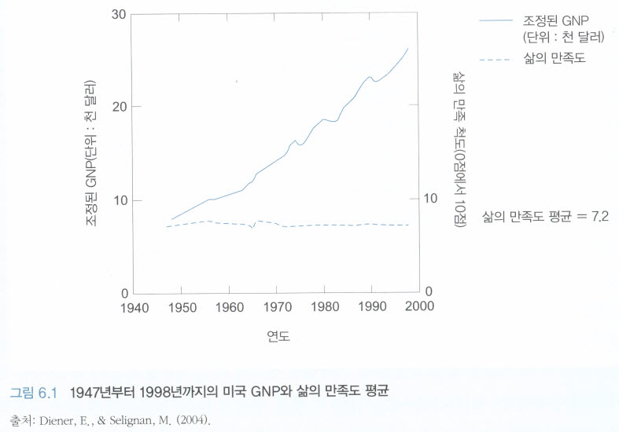

Slide 36
북미 대륙과 유럽에서 연간수입과 행복은 거의 ‘0’에 가까움
결국 중요한 것은 절대적인 부가 아니라 “스스로 느끼는 부(만족감)”(미시간대 조사)
필요이상의 풍요가 행복을 주지는 않음
돈이 많다고 부부, 가족, 친구관계가 더 만족스럽지 않음
물질적인 풍요는 행복을 가져다 주지 않음

Slide 37
둘째, 젊으면 행복할까?

Slide 38
질문1. 인생에서 언제 가장 행복했는가?
대부분 청소년기와 노년기가 가장 덜 행복
십대: 폭풍과 스트레스
노년: 수입감소, 건강의 악화, 사회적 철수
그러나 사실……

Slide 39
횡단적으로 비교하면
나이든 사람이 젊은 사람보다 삶에 더 만족
한달 중 우울한 기간
20-24세: 3.4일
65-74세: 2.3일(미국 질병통제예방센터)

Slide 40
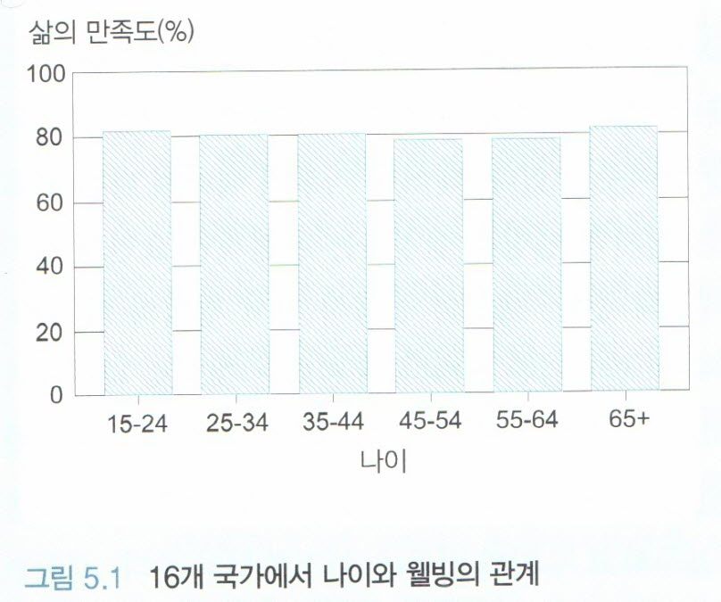

Slide 41
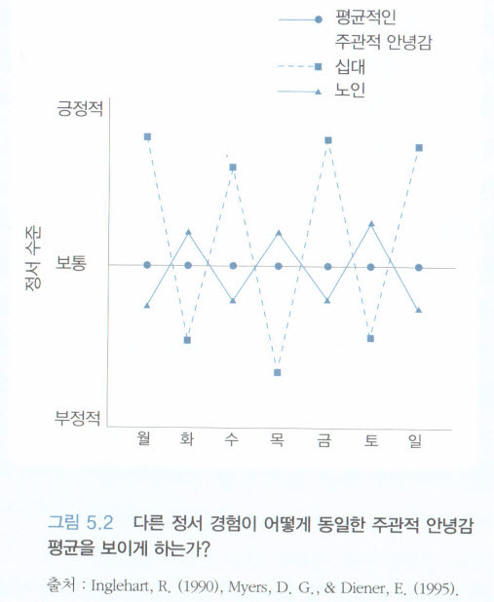

Slide 42
셋째, 남자가 더 행복할까?

Slide 43
다음중 몇 개가 “예”일까?
여자는 자유롭고 편안할 때보다는 바쁠 때 더 행복하고 성취감을 느낀다.
종일 집안일을 하는 전업주부의 남편이 맞벌이보다 행복하다.
여자가 남자보다 우울증에 더 잘 빠진다.
여자보다 남자가 자살시도를 더 많이 한다.
남자가 여자보다 더 행복하다.

Slide 44
행복의 성차
직장에 다니는 여성이 안 다니는 여성(전업주부)보다 불행하다: 반드시 그렇지는 않다.
여자가 남자보다 우울증에 더 잘 빠지고 자살시도는 더 많이 하지만 자살사망자는 남자가 더 많다.

Slide 45
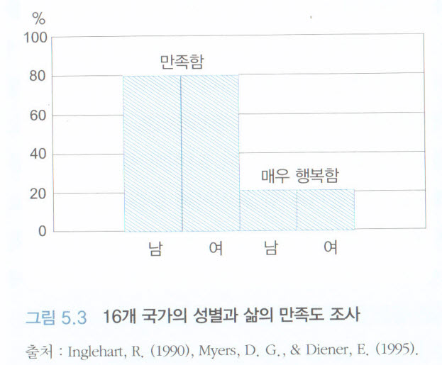

Slide 46
넷째, 예쁘거나 잘 생기면 행복할까?

Slide 47
신체적 매력과 행복
타인이 평가한 객관적 신체적 매력은 행복과 유의미한 상관이 없다.
반면, 신체적 매력의 자기평가는 행복과 높은 상관
김진주, 구자영, 서은경(2008)

Slide 48
다섯째, 결혼하면 행복할까? 안 하는 것이 행복할까?

Slide 49
결혼과 행복
사망, 이혼, 별거하면 웰빙이 떨어짐.
이유: 친밀감, 동료감, 정서적 지지 등의 상실과 재정적 자원의 감소를 의미
이러한 결과는 정서적 고통과 정신질환이 미혼과 독신자들 사이에서 더 많이 나타난다는 점에서도 지지된다(Diener & Seligman, 2004; Myers, 2000).

Slide 50
반대로, 기혼자들은 우울증, 고독, 신체적/정신적 건강 문제를 경험할 위험성이 더 낮고, 과부나 홀아비, 별거 중이거나 이혼한 사람들보다 더 오래 산다.
800명의 남녀에 대한 7년간의 연구에 따르면, 혼자 사는 사람은 기혼자에 비해 우울증과 알코올 중독의 증가를 더 많이 보임(Horwitz, White & Howell-White, 1996).

Slide 51
왜 이런 결과가 나왔을까?
선택효과(selection effect)
결혼한 사람이 미혼자에 비해서 결혼 전부터 이미 더 행복했을 가능성

Slide 52
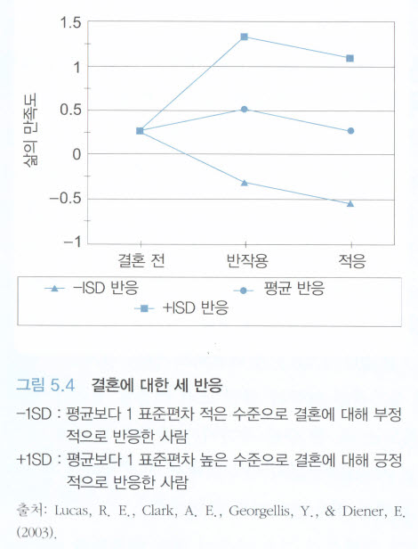

Slide 53
특히 결혼이 행복을 증가시킬지 감소시킬지는 결혼에 대한 사람들의 초기반응과 유의미하게 관련

Slide 54
여섯째, 문화에 따라 행복은 다를까?

Slide 55

이 사람은 행복한가요?

Slide 56
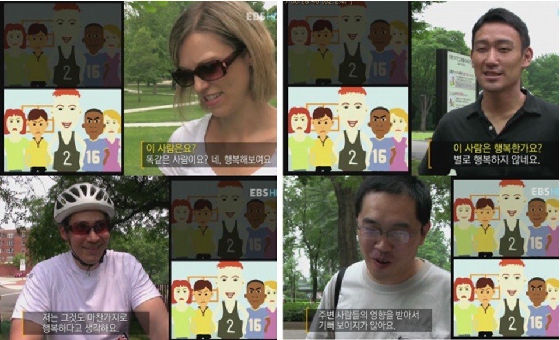

Slide 57
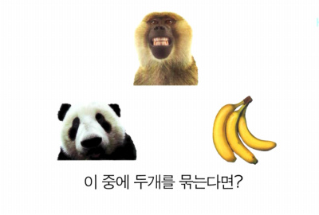

Slide 58
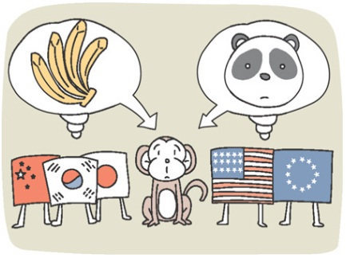

Slide 59
모든 것을 개체로 인식하고
분석, 분류하기 좋아하는 서양인
모든 것을 서로 상호작용 한다고 여기고
인과관계를 따지며
전체적으로 인식하는 동양인

Slide 60
동양과 서양의 차이
서양 | 동양
홀로 사는 삶 | 더불어 사는 삶
독립성 | 상호 의존성
논쟁 | 타협
부분 | 전체
본성론 | 상황론
명사 | 동사
논리 | 경험

Slide 61
마지막으로 원했던 기숙사를 배정받은 대학생이 그렇지 않은 대학생보다 더 행복할까?

Slide 62
기숙사 배정에 대한 학생 만족도 연구
Dunn, Wilson, & Gilbert(2003)
대학 신입생들은 12개 기숙사 동 중에서 한 곳에 무선적으로 배정, 처음 3년간 살도록 요구
1년 후, 각 학생들은 동료들과 상의해서 자신의 룸메이트와 남은 2년간 같은 동에서 생활할 친구들을 최대 15명까지 선택
추첨은 “어떤 동에서 살지”만을 결정하는 과정

Slide 63
결과를 예상한다면?
여러분은 이미 같이 생활할 룸메이트와 모든 친구들을 알고 있다.
추첨에 어떤 기대를 가질 것인가?
하지만 연구 결과는 놀라웠다. 학생들은 그들이 살 장소에 실제로 매우 관심이 있어서 1년차 학생들은 흔히 밤을 세워 자신의 기숙사 배정을 기다렸으며, 원하던 대로 되면 뛸 듯이 기뻐했고 그렇지 않은 경우는 낙담.

Slide 64
세 가지 질문
질문1: 학생들은 어떤 동이 좋고 싫은지를 어떻게 결정하는가?
질문2: 기숙사 동을 배정받는 순간의 행복감이나 불행감이 실제 그 사동에서 생활할 때에도 계속 이어지는가?
질문3. 실제 기숙사 삶의 만족도를 가장 잘 예언해 주는 것은 무엇인가?

Slide 65
결정 이유
기숙사 배정에 대한 학생들의 선호는 캠퍼스 내 위치와 그것의 물리적 특징(방 크기, 편의시설)에 주로 기반

Slide 66
행복의 유지
학생들은 처음에 예상했던 것처럼 실제 기숙사 생활에서도 행복해하거나 불행해할까?
대답은 ‘아니다’
학생들은 자신이 원하던 기숙사를 배정받았을 때 경험할 행복감과 자신이 원하지 않던 기숙사를 배정받았을 때 경험할 불행감에 대해서 유의미하게 과장된 추정
원하던 사동에 배정된 학생들은 예상했던 것보다 덜 행복했고 원하지 않던 곳에 배정된 학생들은 예상했던 것보다 더 행복해했다.

Slide 67
결과의 의미
요약하면, 대부분의 학생들은 기숙사 생활을 만족스러워했다.
하지만 행복에 대한 기대는 편향되어 있음

Slide 68
실제 기숙사 생활의 만족도를 예언해 주는 것
답은?
사회적 관계
2학년과 3학년이 되었을 때, 기숙사의 위치와 물리적 특징(학생들은 매우 중요하다고 생각하고 있었지만)은 학생 행복도와 유의미한 관계가 없었다.

Slide 69
연구결과들이 보여주는 것
돈
나이
성별
결혼
신체적 매력
문화적인 특성
…...

Slide 70
심리학에서 알려주는 행복은
결국 객관적인 조건보다는
주관적 현실지각이
행복에 유의한 영향을 미친다

